Slide 1
ESPGHAN
INIȚIATIVA CALITATEA ÎNGRIJIRII
ANTROPOMETRIE
06 08 2022
Notes:
Create committees to solve issues

Slide 2
Conținut: Antropometria la pacienții pediatrici:
Tehnici de măsurare corectă și greșelile frecvente
Cum să măsurăm talia în clinostatism la copiii cu vârsta < 2 ani
Cum să măsurăm înălțimea în ortostatism la copiii cu vârsta <2 ani
Cum să măsurăm perimetrul cranian
Cum să măsurăm greutatea la copiii cu vârsta < 2 ani
Cum să măsurăm greutatea la copiii cu vârsta > 2 ani
Cum să măsurăm greutatea la copiii care nu cooperează
Alte informații, instrumente practice și linkuri folositoare

Slide 3
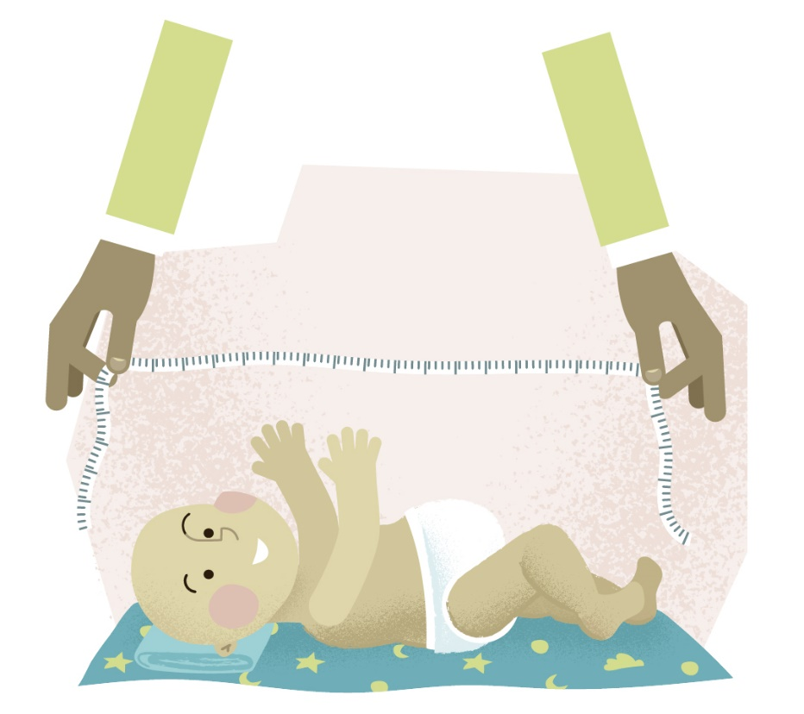
Lungimea în poziția culcat/supină (vârsta<2ani)
GREȘELI FRECVENTE
Măsurarea copilului fără ajutorul unei alte persoane
Copilul se mișcă necontrolat
Copilul este măsurat prin întinderea unui singur picior
Se folosește pentru măsurare o banda de măsurare de tipul centimetru sau ruletă
Nu sunt întinse ambele picioare
Suprafața de sub corpul copilului este denivelată
Copilul privește în lateral
Scutecul nu a fost înlăturat
Marginea inferioară a echipamentului de măsurat (pediometru) nu este plană și/sau nu este paralelă cu călcâiele copilului
©

Slide 4
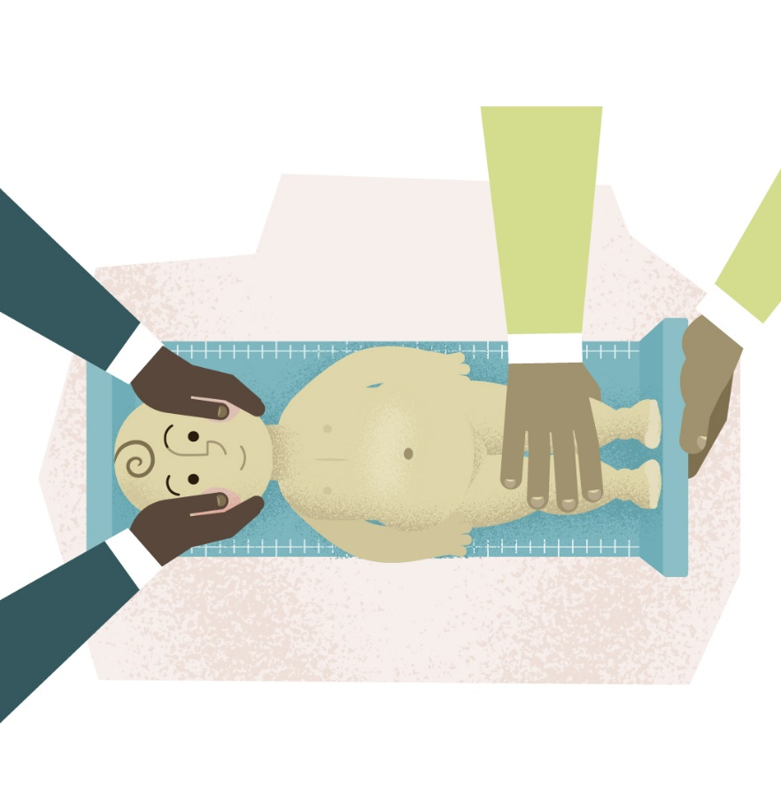

Lungimea în poziția culcat/supină (<2 ani)
PROCEDURA CORECTĂ
Folosiți echipament bine întreținut și calibrat cu regularitate
Îndepărtați hainele, inclusiv scutecul și asezati copilul pe spate în poziție întinsă
Două persoane sunt necesare – una care va ține capul nemișcat și cealaltă care va ține picioarele întinse
Prima persoană
Plasează copilul cu fața în sus și ține capul lipit de partea fixă a pediometrului
A doua persoană
Întinde trunchiul și picioarele și le tine în poziția întins pentru măsuratoare
Poziționeaza picioarele cu călcâiele paralele cu capătul distal al pediometrului
Aduce capătul distal /mobil al pediometrului în contact cu călcâiele ambelor picioare și le menține în această poziție. Ideal, ambele picioare trebuie să fie întinse cu gleznele în unghiul potrivit pentru ca vârfurile degetelor să fie îndreptate în sus
Înregistrați lungimea corespunzătoare în centimetri și notați până la cel mai apropiat milimetru
Material video:
Cum să măsurăm lungimea

Slide 5
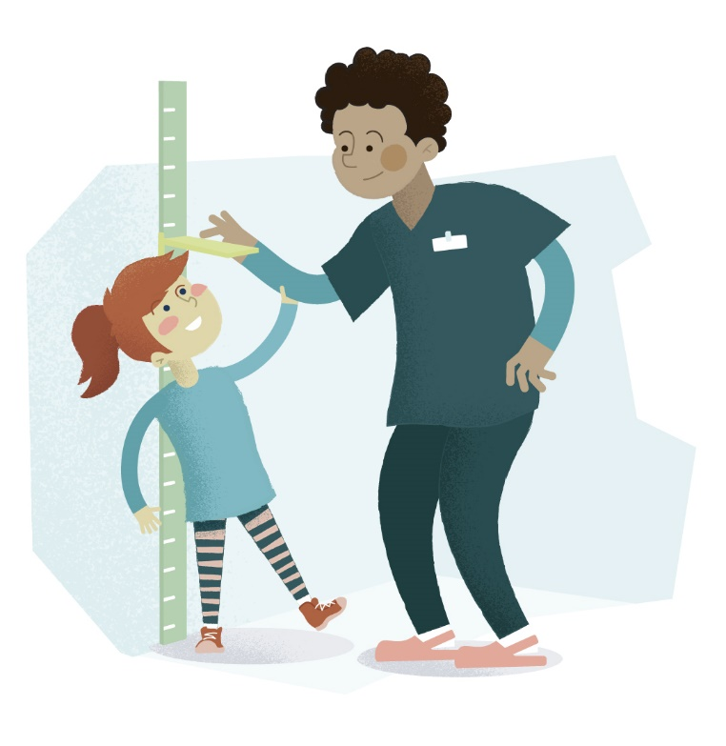
Înălțimea în poziție “în picioare” (>2 ani)
GREȘELI FRECVENTE
Copilul este încălțat
Copilul se ridică pe vârfuri
Călcâiele și picioarele sunt depărtate unul de celălalt
Genunchii nu sunt perfect întinsi
Copilul este cu toate hainele pe el
Copilul se sprijină pe mobile/ pe obiecte din jur părinte/persoana care îl măsoară
Picioarele copilului sunt așezate unul în spatele celuilalt
Copilul nu stă în picioare
Capul copilului nu este în planul Frankfort
Capul copilului este înclinat în sus sau în jos

Slide 6
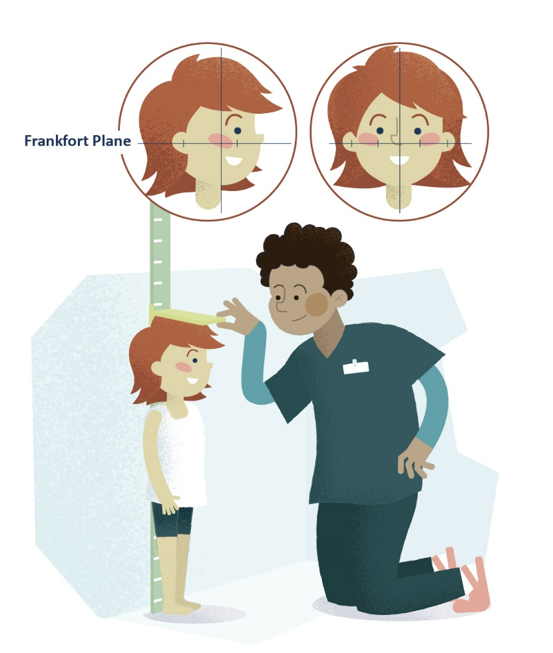

Înălțime stând în picioare (copii >2 ani care pot sta în picioare)
PROCEDURA CORECTĂ
Utilizați un echipament bine întreținut și calibrat cu regularitate (anual sau de câte ori este nevoie)
Îndepărtați hainele grele (ex. jachete, bluze de trening), pantofi, șosete groase și orice accesorii de păr, pălării sau căciuli
Copilul trebuie să stea vertical în picioare cu picioarele alăturate, călcâiele, fesele și linia umerilor atingând echipamentul de măsurat sau peretele. Asigurați-vă că brațele sunt relaxate, picioarele drepte, tălpile așezate bine pe sol și alăturate.
Aduceți capul în planul orizontal în poziția Frankfort
Asigurați-vă că piesa de măsurare a capului este așezată ferm pe capul copilului
Înregistrați înălțimea copilului în centimetri și adăugați și milimetrii dacă este cazul (ex. 105 cm sau dupa caz 105.4 cm)
Material:
Cum să măsurăm înalțimea

Slide 7
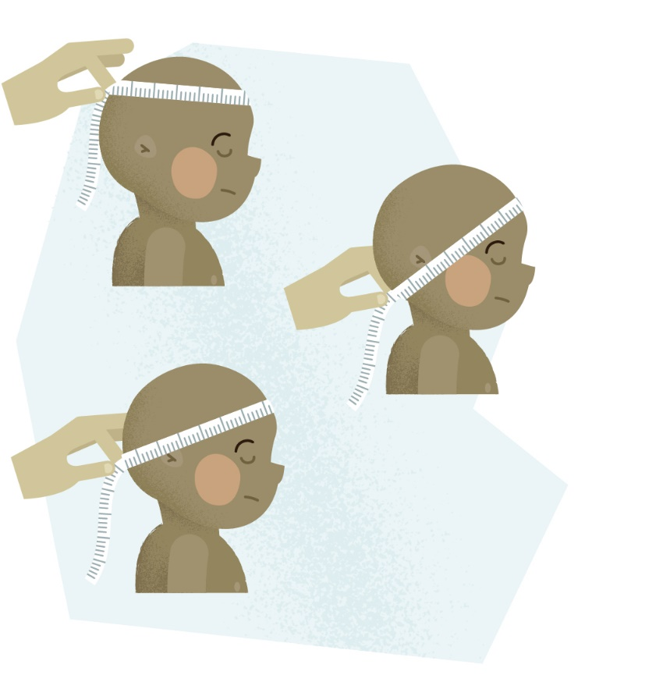
Circumferința craniană
GREȘELI FRECVENTE
Banda de măsurare (centimetrul, ruleta) este prea sus peste sprâncene, urechi sau peste ambele
Folosirea unei benzi de măsurare rigidă sau elastică
Banda de măsurare este poziționata prea jos sau prea sus în zona occipitală
Banda de măsurare este așezată peste urechi

Slide 8


Circumferința craniană
PROCEDURA CORECTĂ
Folosiți o bandă flexibilă, non-elastică pentru a măsura circumferința craniană
Îndepărtați agrafele de păr și/sau bentițele de păr sau orice alte accesorii
Asezați copilul în sezut în brațele părintelui
Țineți copilul nemișcat în timpul procedeului de măsurare
Treceți banda în jurul capului și așezată deasupra sprâncenelor
Verificați că banda este poziționată chiar deasupra urechilor și pe protuberanța osoasă din zona occipitală
Trageți ferm pentru a comprima părul și pielea dar fara a cauza discomfort copilului
Inregistrați măsuratoarea în centimetri adăugând și numărul de milimetri
Repetați măsurătoarea și dacă diferența >0.5 cm, o a treia masurătoare trebuie obținută
Material:
Cum să măsurăm perimetrul cranian

Slide 9
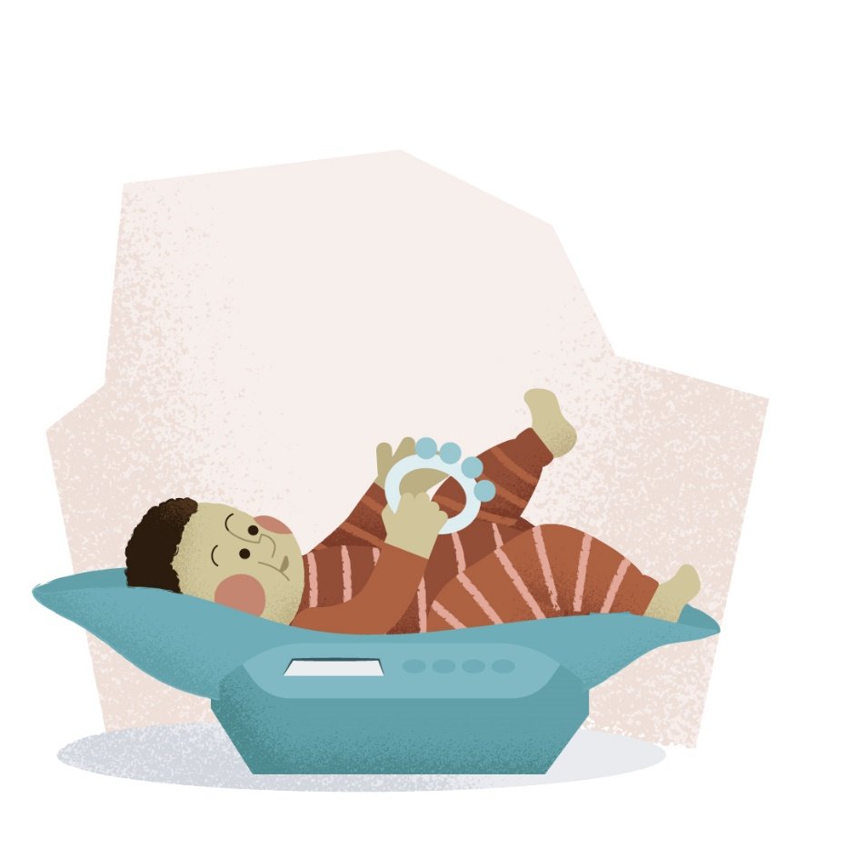
Greutatea copilului (<2 ani)
GREȘELI FRECVENTE
Copilul este cântărit îmbracat
Copilul este cântărit cu scutecul
Greutatea copilului este măsurată în timp ce copilul este susținut de o altă persoană
Greutatea copilului este măsurată deși acesta are jucării în mână
Picioarele sau mâinile copilului ating masa pe care este asezat cântarul
Cântarul nu este poziționat pe o suprafață rigidă (ex. Salteaua de pat)

Slide 10

Greutatea copilului (<2 ani)
PROCEDURA CORECTĂ
Folosiți un echipament bine întreținut și calibrat în mod regulat
(anual sau de câte ori este nevoie)
Cântarul trebuie să măsoare greutăți cu diviziuni de cel mult 20 grame
Plasați greutatea cântarului sau setați la punctul zero
Așezați cântarul pe o suprafață dură orizontală
Cântăriți copilul dezbrăcat complet ideal înainte de masă
Material:
Cum să cântărim copilul (<2 ani)

Slide 11
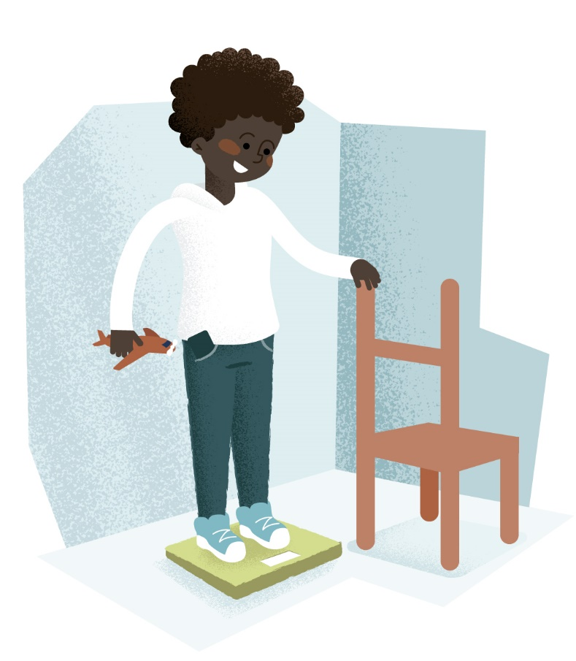
Greutate copilului (>2 ani)
GREȘELI COMUNE
Copilul este încălțat
Copilul este îmbrăcat complet și are accesorii în buzunare (telefon, chei) sau jucării în mână
Copilul se sprijină de mobile/părinte/persoana care îl cântărește
Cântarul este prea aproape de perete și copilul se sprijnă de perete
Cântarul este așezat pe o suprafață neregulată sau moale (ex. covor)

Slide 12
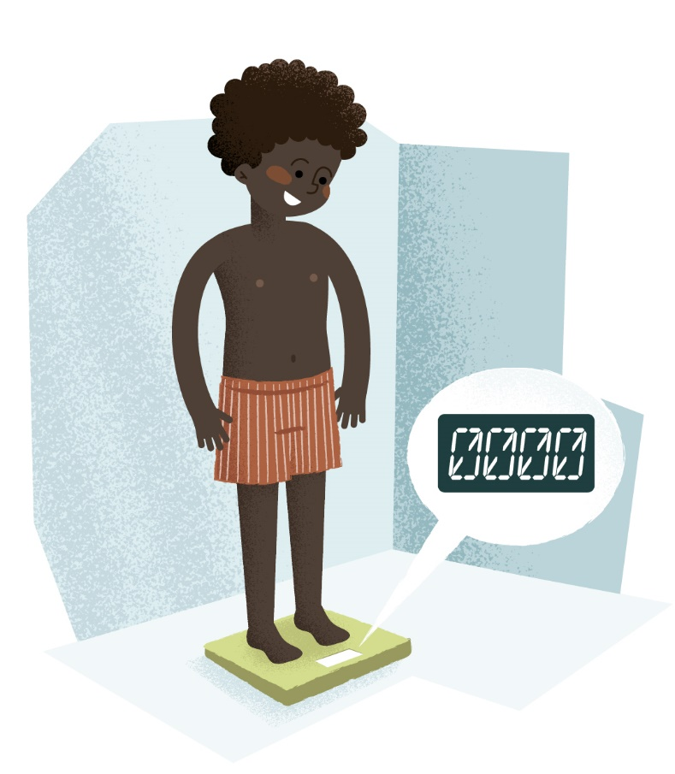
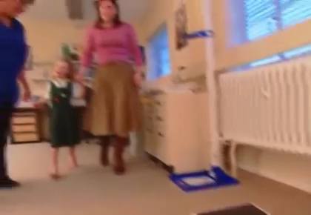
Greutatea copilului (>2 ani)
PROCEDURA CORECTĂ
Folosiți un echipament bine întreținut și calibrat în mod regulat (anual sau de câte ori este nevoie)
Cântarul trebuie să măsoare greutăți de minim 100 grame
Solicitați copilului să se descalțe si să golească buzunarele
Copiul va purta numai lenjeria minim necesară
Verificați ca ecranul digital al cântarului sa indice punctul zero
Cereți copilului să stea nemișcat
În cazul cântăririi în pozitie așezat-picioarele nu trebuie să atingă podeaua
Material:
Cum să cântărim copilul ( > 2 ani)

Slide 13
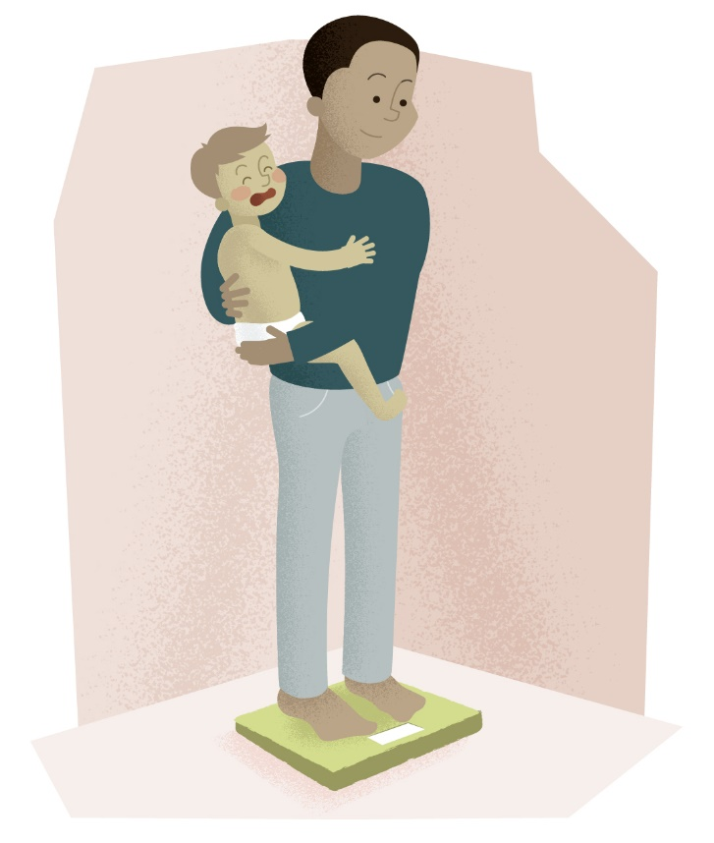

Cântărirea unui copil cu disabilități sau necooperant
PROCEDURA CORECTĂ
Măsurarea se face cu ajutorul unui părinte
Cântăriți părintele și înregistrați măsuratoarea
Copilul trebuie să fie dezbaracat sau să poarte hainele minim necesare
Predați copilul părintelui așezat pe cântar
Solicitați părintelui să stea nemișcat
Înregistrați măsuratoarea totală (copil și părinte)
Scădeți greutatea părintelui din greutatea totală
Pentru copii cu dizabilități folosiți un cântar cu suspendare dacă aveți la dispoziție si plasați copilul în sistemul cu suspendare al cântarului
`Material:
Cum să cântărim un copil necooperant

Slide 14
Reprezentarea (grafica) a masuratorilor antropometrice
Măsurătorile antropometrice trebuie reprezentate pe curbe de referință și interpretate luând în considerare măsurătorile anterioare și situația clinică a copilului
Practicile de identificare a subnutriției asociate afecțiunilor pediatrice se regasesc în documentul publicat de Grupul de lucru Malnutriție Clinică al ESPGHAN “Hulst et al JPGN 2022 doi: 10.1097/MPG.0000000000003437”

Slide 15


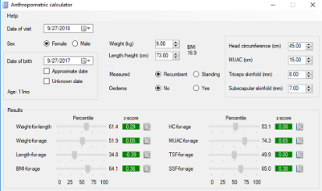
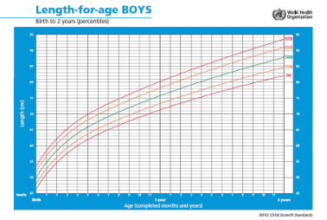
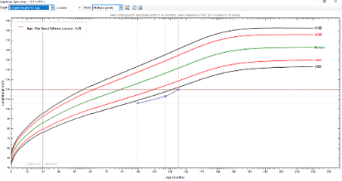
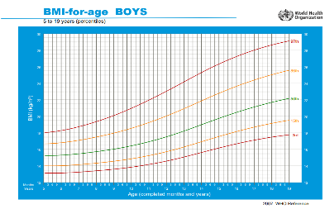

Additional Resources
WHO training course
https://www.who.int/tools/child-growth-standards
WHO video resources
WHO Training Course | MGRS Anthropometry Training Video – YouTube
WHO child growth standards
https://www.who.int/tools/child-growth-standards/standards
WHO software resources
https://www.who.int/tools/child-growth-standards/software
https://www.who.int/tools/growth-reference-data-for-5to19-years/application-tools https://www.healthforallchildren.com/shop-base/shop/software/lmsgrowth/

Slide 16
Translation
This version was translated from English.
Thank you to Alina Popp.
ESPGHAN takes no responsibility for the accuracy of the translation of the original English version.

